Slide 1
Полезные интернет ресурсы

Slide 4
На базе ГБПОУ «Северо-осетинский педагогический колледж» функционируют Центры психолого-педагогического сопровождения образования:
Центр психологического сопровождения образования
Руководитель: Алексанян Л.В.
89631761161
Центр профилактики девиантного поведения детей и молодежи
Руководитель: Тибилова З.К.
89604020022
Центр логопедической помощи
Руководитель Заоева Н.К.
89888380326

Slide 5
Профилактика стрессовых состояний на итоговой аттестации, психологическая поддержка выпускников:
Официальный информационный портал единого государственного экзамена:
http://www.ege.edu.ru/ru/classes-11/psych/
«Сдать ЕГЭ проСТО»
http://iro23.ru/ege-pro100-arhive

Slide 6
Тренажёры по развитию познавательных процессов:
Викиум -онлайн-тренажеры для развития памяти, внимания и мышления.
https://wikium.ru/
Программы для снятия физического напряжения и оптимизации умственной деятельности или для снятия стресса с помощью интегратора движения глаз:
Развитие интеллектуальных способностей, внимание и памяти.
http://adalin.mospsy.ru/disc57.shtml

Slide 7
Профориентационное просвещение обучающихся:
«Электронное сопровождение образовательного курса «Человек и профессия» - (Издательство «Глобус»), электронный учебник профессионального самоопределения Г.В. Резапкиной, проект «Навигатум»
https://navigatum.ru/metodika.html
Уроки по профориентации https://moeobrazovanie.ru/gotovije_uroki_po_proforientatsii.html
Программа «Смартия»
https://smartia.me/skills
Банк интерактивных профессиограмм
http://prof.labor.ru/
Методический кабинет профессиональной ориентации Г.В. Резапкиной
http://metodkabi.net.ru
Информационно – справочная система выбора профессии «В помощь ШКОЛЬНИКУ.ру»
http://www.shkolniky.ru/professions
Пропуск в профессию
https://proekt-pro.ru/
Проектория – примерь профессию
https://proektoria.online/

Slide 8
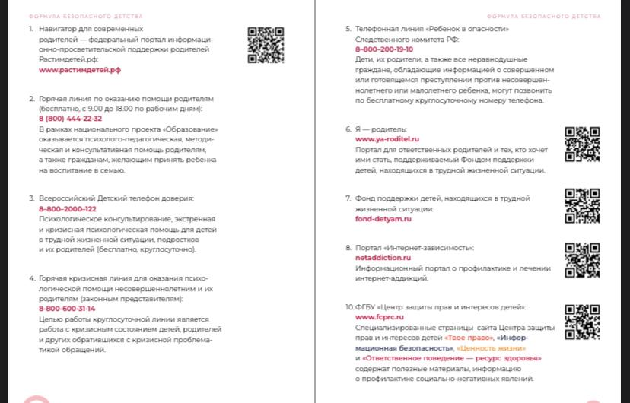

Slide 9
«100 фильмов, рекомендованных для школьников»
https://kino.mail.ru/cinema/selection/623_ministerstvo_kulturi_rekomenduet_100_filmov_dlya_shkolnikov/

Slide 10
УСПЕХОВ ВСЕМ!

